Slide 1






Сабақтың тақырыбы:
Зат есімнің септелуі

Slide 2
Сабақтың мақсаты:
Білімділік: Зат есімнің септелу жүйесін және септік жалғауларының емлесін меңгерту, сөйлеу кезінде септік жалғауларын дұрыс қолдана білуге үйрету.
Дамытушылық: Оқушылардың сауатты жазу дағдыларын жетілдіру , сөздік қорын байыту, байланыстырып сөйлеу дағдысын одан әрі дамыту.
Тәрбиелік: Оқушыларды тапқырлыққа , еңбекшілдікке , ана тілін қадірлеуге тәрбиелеу.

Slide 3
Психологиялық ахуал
Сәлем күнім,аспаным,
Сәлем жарқын достарым.
Қайырлы таң қонақтар
Сәлеметсіз бе, ұстазым!

Slide 4
Топқа бөлу
“Алғырлар” жұбы
“Тапқырлар” жұбы

Slide 5
121 бет 5-жаттығу
Үй тапсырмасын тексеру
Негізгі түбір | Туынды түбір | Бірікен сөз | Қос сөз
Даңқ | Кенші | Алабота | Кәрі-жас
Бәйге | Өнерлі | Баспасөз | Шай-пай
жаз | балалық | күркетауық | Жаза-жаза
аспан | аспаз | онкүндік | Оңды-солды

Slide 6
Жаңа сабақ
Ереже
Сөйлемдегі сөздерді бір-бірімен байланыстыру
үшін жалғанатын жалғауларды септік
жалғаулары деп атайды.
Қазақ тілінде жеті септік бар : атау, ілік, барыс,
табыс, жатыс, шығыс, көмектес.
Зат есімнің септік жалғаулары арқылы өзгеруін
Зате сімнің септелуі дейді

Slide 7
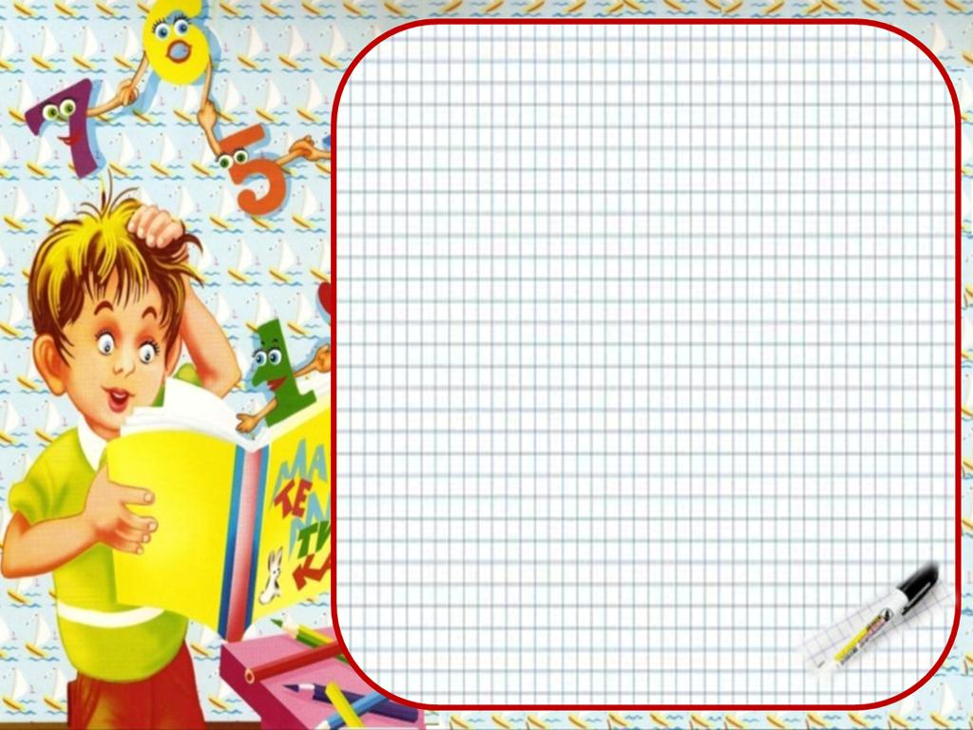
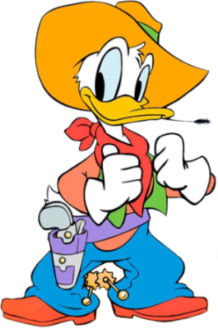
Электрондық оқулықпен жұмыс

Slide 8
“Ойлан , тап ”
І жұп ІІ жұп
Септіктер мен сұрақтарды Септіктер мен сөздерді
сәйкестендіру сәйкестендіру
Атау септік кімнен? неден? Атау септік мектепте, халықта
Ілік септік кімді? нені? Ілік септік оқушымен, пойызбен
Барыс септік кіммен? немен? Барыс септік жастан, өзеннен
Табыс септік кімнің? ненің? Табыс септік гүлдің, әженің
Жатыс септік кім? не? Жатыс септік кітапханаға, ініге
Шығыс септік кімде? неде? Шығыс септік дәптер, Айғаным
Көмектес септік кімге? неге? айда? Көмектес септік демалысты, сөйлемді

Slide 9

“Біліміңді қолдан”
Оқулықпен жұмыс

Slide 10
“Біліміңді қолдан”кезеңі Оқулықпен жұмыс 1-жаттығу мәтінді оқып,қарамен жазылған сөздерді көшіріп жазады.Қай септікте тұрғанын анықтау. І жұп ІІ жұп 3 сөзді 3 сөзді

Slide 11
Тақтамен жұмыс
«Тапқыр болсаң , тауып көр»
2- жаттығу. Нақыл сөздердегі көп нүктенің орнына барыс септігінің жалғауларының тиістісін қойып жазады.
2-топ бір-бір нақыл сөздерден жазады.

Slide 12

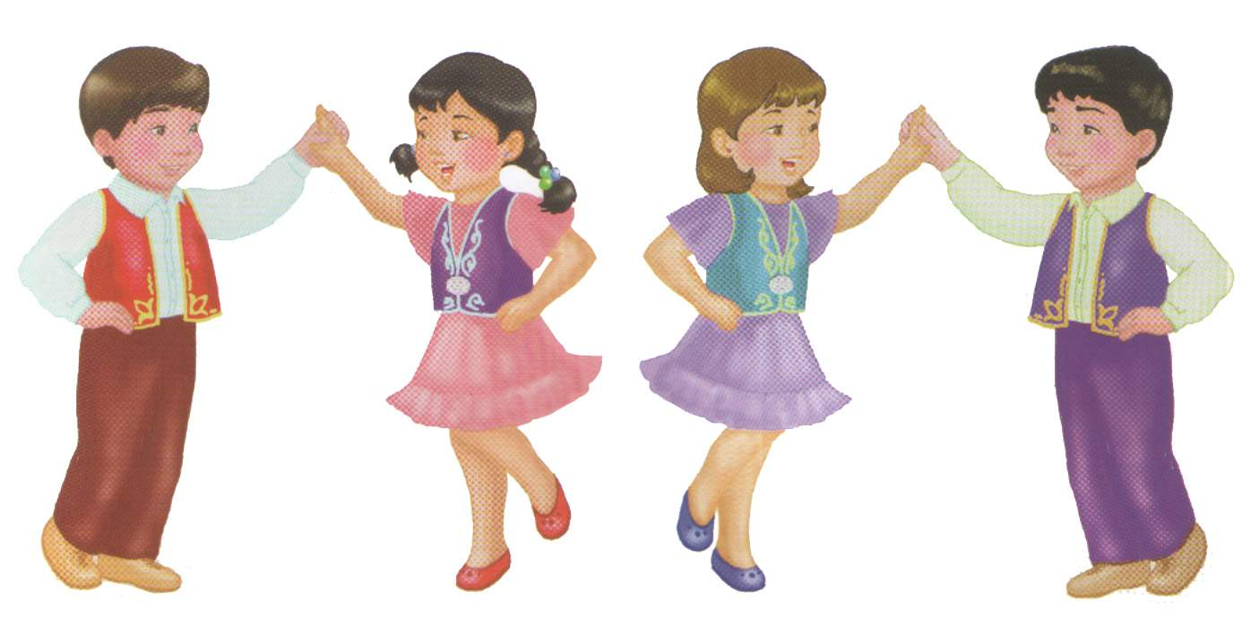
Сергіту сәті

Slide 13
Шығармашылық тапсырма
3-жаттыуды сұрақтарға жауапты ауызша орындау
Бала қайдан келді? сабақтан ш.с.
Үй неден жасалған? ағаштан ш.с.
Неден не жүйрік? жылқыдан ш.с.
Сен қайда тудың? ауылда б.с
Киноға кіммен барасың? досыммен к.с

Slide 14
Семантикалық карта. Дұрыс жауапқа «+» белгісін қоямыз.
Септіктер Сөздер | Атау | Ілік | Барыс | Табыс | Жатыс | Шығыс | Көмектес
Домбыраның
Қаламмен
Гүлді
Тілден
Сөзде
Балаға
Кітапты
Мектеп
Ұстазбен
Шаңқобызды

Slide 15
Өзін-өзі бақылап, бағалау ( тест ) 1.Әке"сөзі қай септікте тұрғанын тап А) А.с. В) І.с. С) Б. с. Д) Ж. с. 2.Ілік етегінде тұрған сөзді белгіле А) Оқушы В) Оқушыға С) оқушының Д) оқушыға 3.Барыс септігінің сұрағын белгіле А) кімге?неге?қайда? В) кімдерге?кімді?нені? С) кімге? кімді? нені? Д) кіммен? немен? 4.Табыс септігінің жалғауын белгіле А) -ны,-ні,-қы,-кі,-ғы,-гі В) -ны,-ні,-ды,-ді,-ты,-ті С) -ны,-ні,-шы,-ші,-ды,-ді Д) –нан,-нен, -дан,-ден, -тан, -тен 5.Жатыс септігінде тұрған сөзді белгіле А) көктемде В) далаға С) мектеппен Д) мектептен 6. Шығыс септігінде тұрған сөзді табыңыз А) Сабаққа В) Сабақты С) Сабақтан Д) Сабақпен 7.Көмектес септігінің сұрақтарын ата А) кімде?неде? В)кімге ? неге ? С) кімнен?неден? Д) кіммен? немен ?

Slide 16
Тест жауабы 1. А 2. С 3. А 4. В 5. А 6. С 7. Д

Slide 17

Кері байланыс: «бағдаршам» әдісі арқылы беріледі Жасыл-толық түсінікті Сары-орташа Қызыл-мүлде түсінбедім

Slide 18

Оқулықпен жұмыс
“Гүлге көбелек қондыру”
ойыны

Slide 19
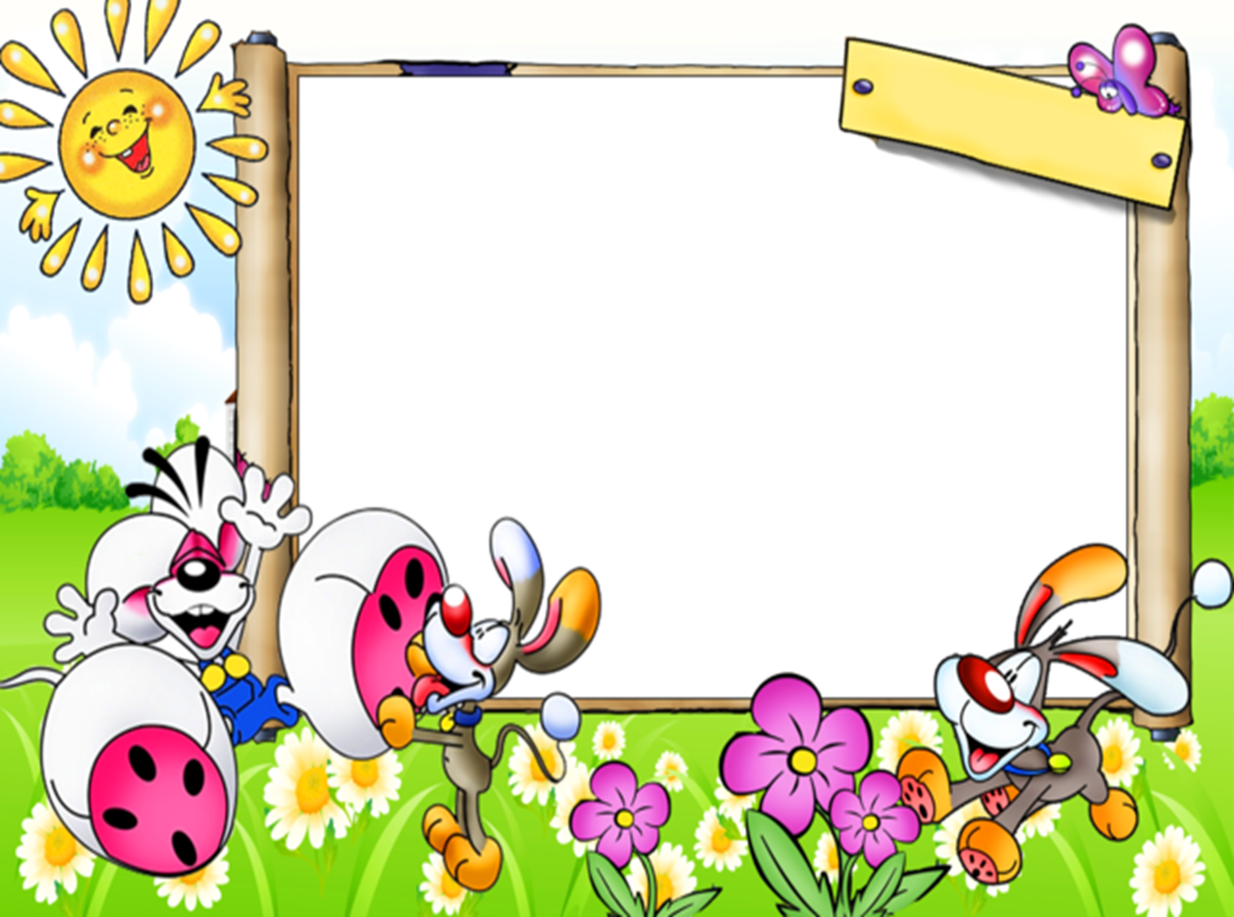
Назарларыңызға рахмет!
Сау болыңыздар!

